Slide 1
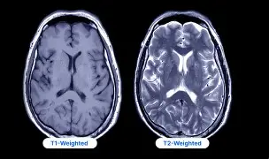


Cours inversés :
Cartographie T1/T2
Alexis KLEIN
Fatoumata Binta BAH
Thomas BENETEAU
UE832

Slide 2
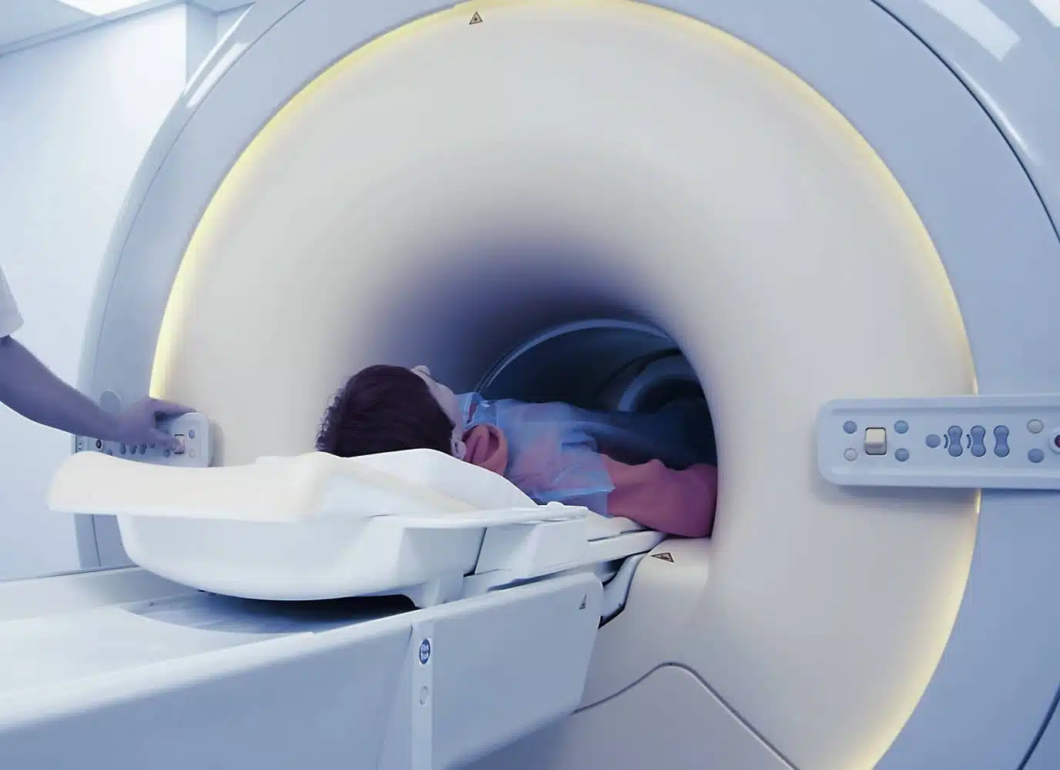
Sommaire
IRM et principe
T1/T2
Cartographie T1/T2
Méthodes
Applications cliniques
Recherche
Conclusion-limites

Slide 3
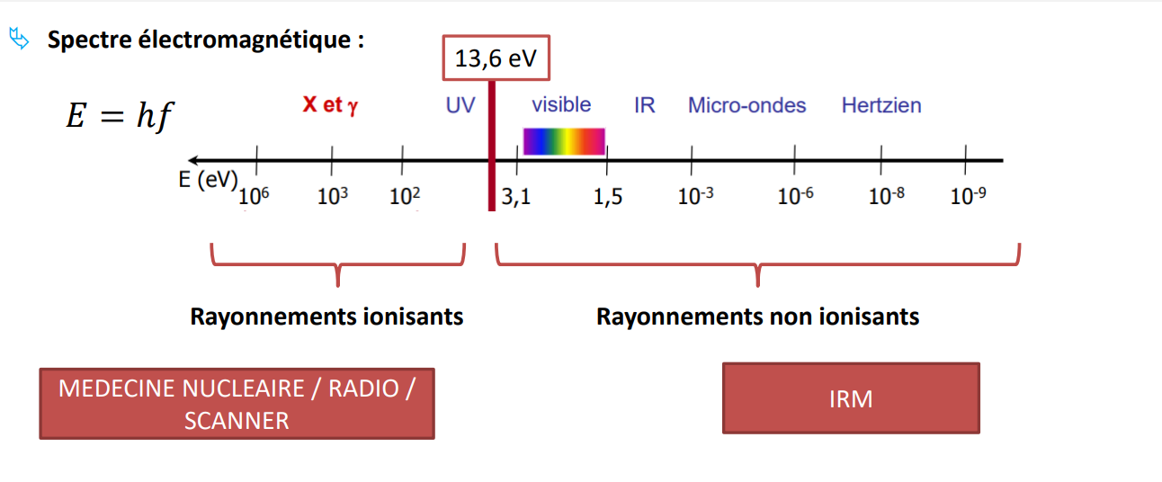
IRM
Rayonnement non ionisant
Examen indolore
Technique non invasive
Images en 2D ou 3D
Imagerie des tissus mous

Slide 4
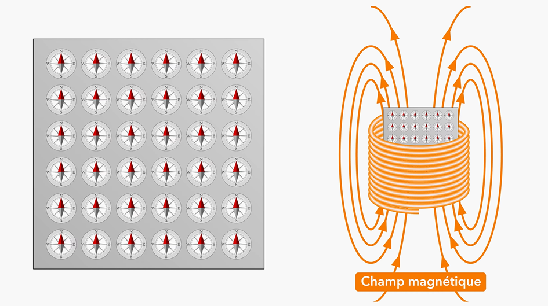
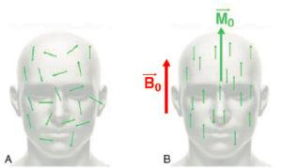
Principe de l’IRM
Le corps contient beaucoup d’eau (protons H)
Les protons se comportent comme de petits aimants.
Sous un champ magnétique B₀ → ils s’alignent.

Slide 5
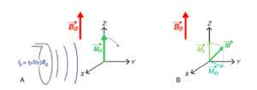
Excitation
Envoi d’une impulsion radiofréquence (RF)
Les protons sont perturbés.
La magnétisation bascule.

Slide 6
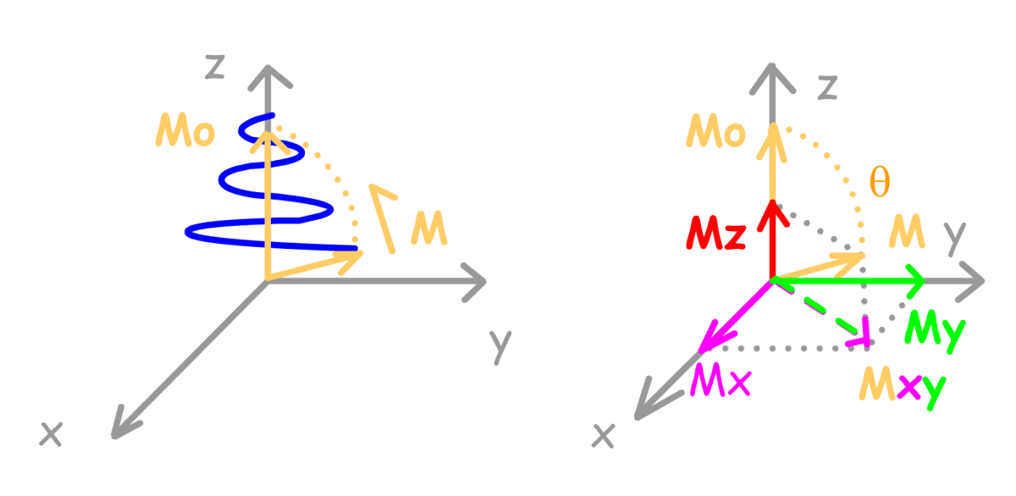
Relaxation
Les protons retournent à l’équilibre.
Récupération de la composante longitudinale Mz
Disparition de la composante transversale Mxy
Deux phénomènes :
– T1 (longitudinal)
– T2 (transversal)

Slide 7
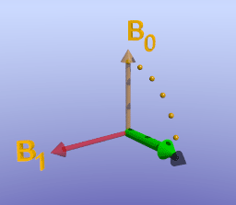
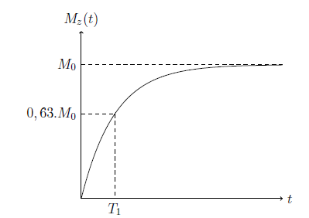
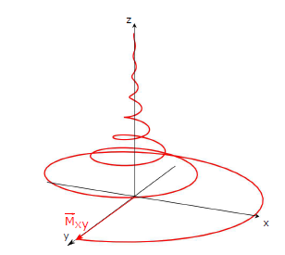
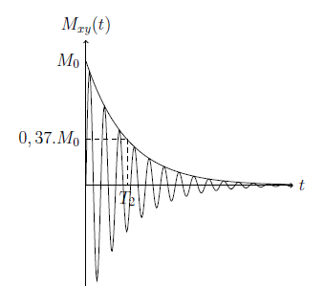
Relaxation du signal
Temps T1 et T2 :
Relaxation longitudinale = le long de l’axe z
Repousse en T₁
Relaxation transversale = dans le plan xy
Décroissance en T₂
Enregistrement du signal en IRM (imaios.com)

Slide 8
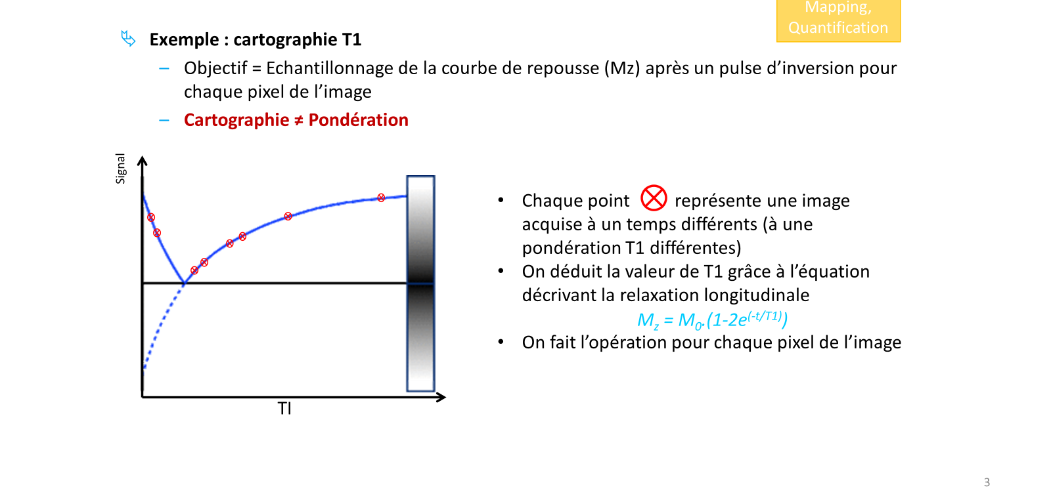
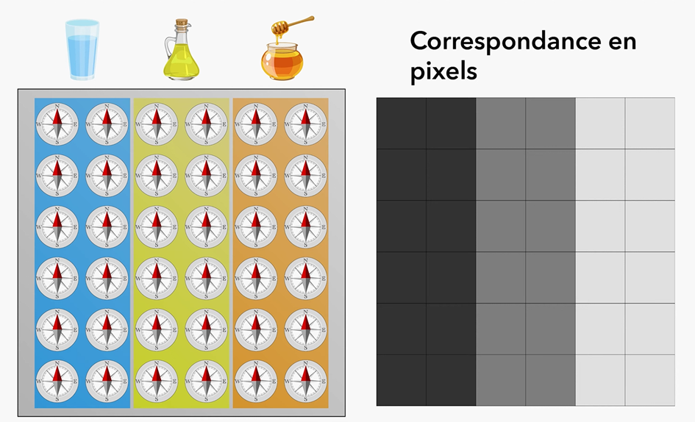
Méthodes
Cartographie T1/T2

Slide 9

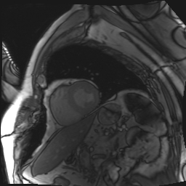
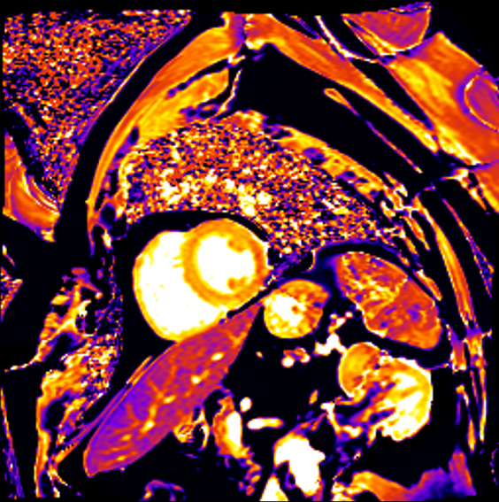
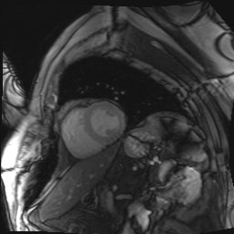
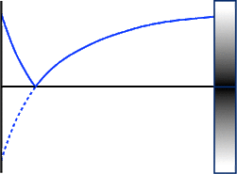
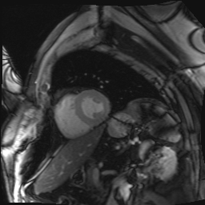
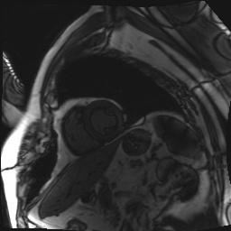

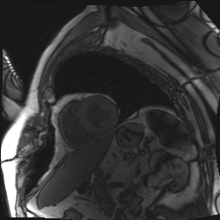
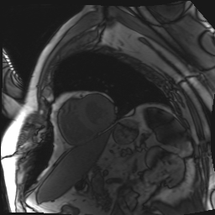
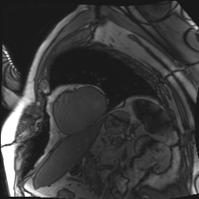
Cartographie T1/T2
Cartographie
=
Mapping,
Quantification
Exemple : cartographie T1
  Objectif : échantillonnage de la courbe de repousse (Mz) après un pulse d’inversion pour chaque pixel de l’image.
  Cartographie ≠ Pondération.
TI₁
TI
TI₈
M_{z} = M₀.(1-2e^{(-TI/T1)})
Nombre de pixels

Slide 10
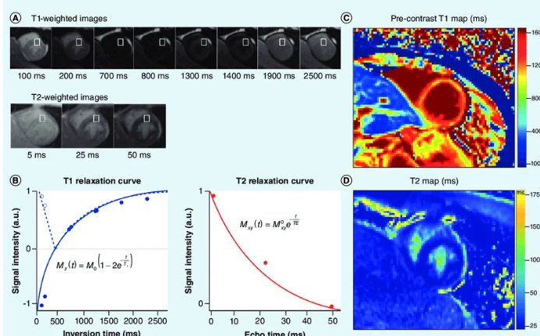

Cartographie T1/T2
La cartographie T1 et T2 sont des biomarqueurs quantitatifs en IRM cardiaque qui reflètent les modifications de la microstructure du myocarde.

Slide 11
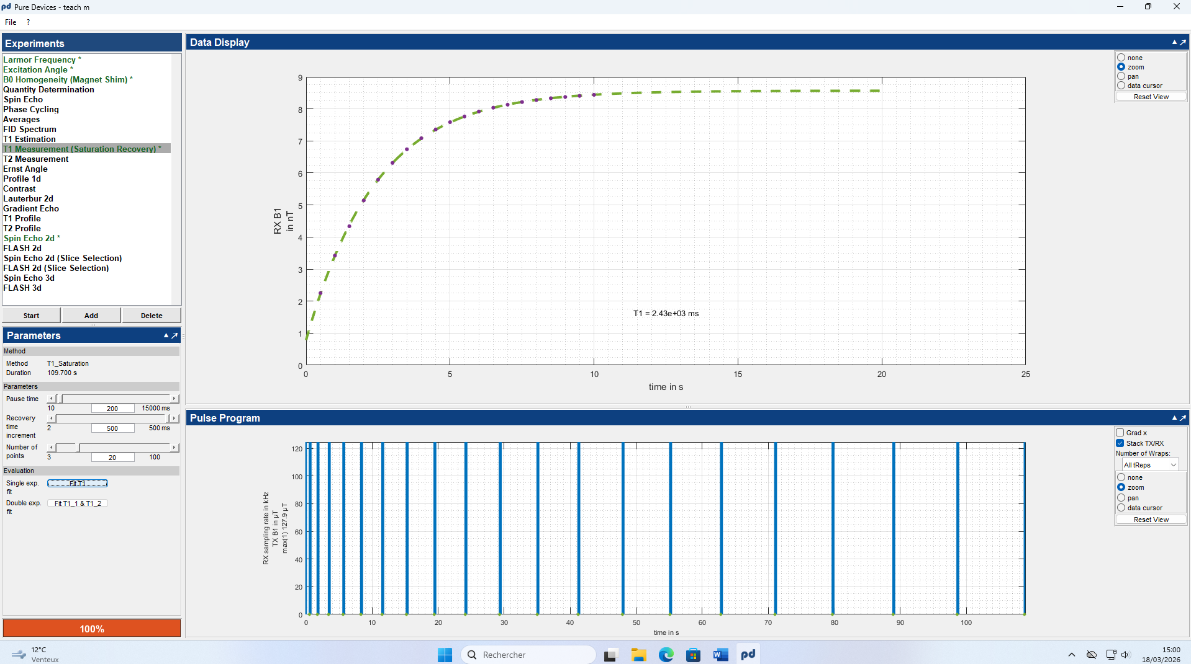
Exemple T1: EAU

Slide 12
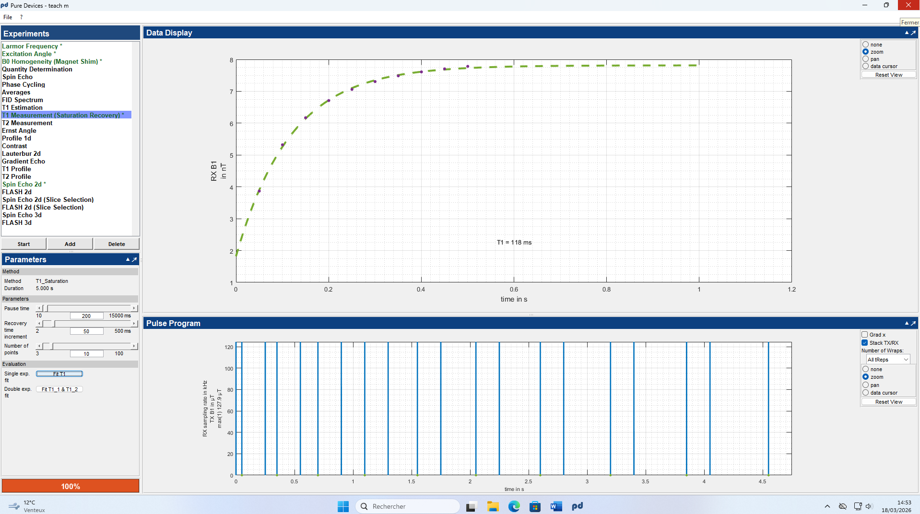
Exemple T1 : Huile

Slide 13
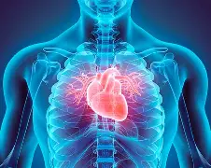
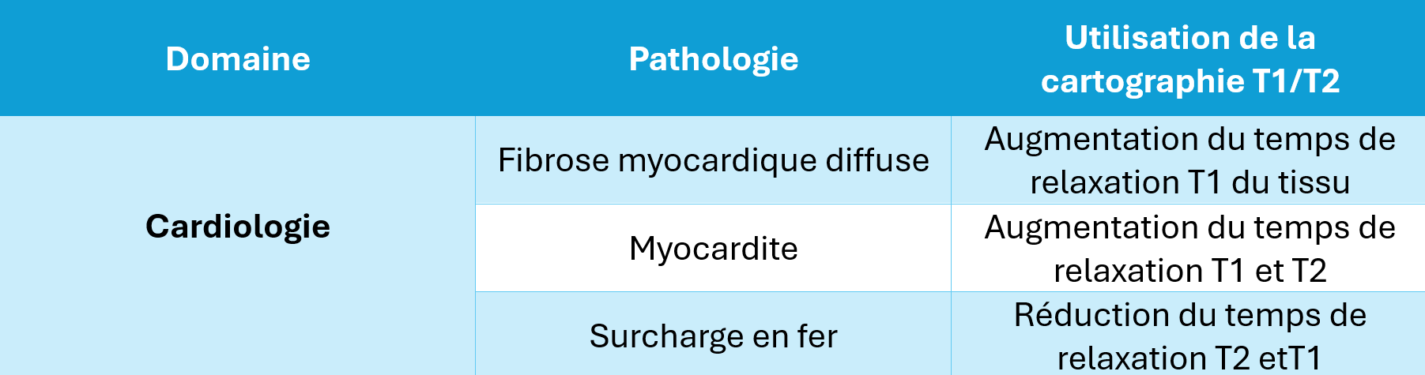
Applications cliniques

Slide 14
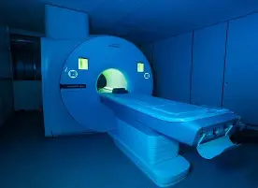
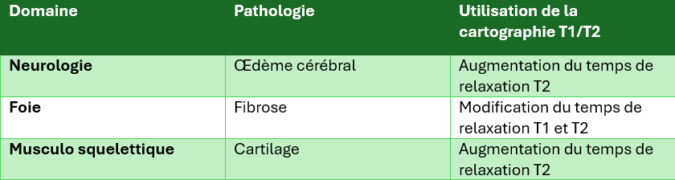
Recherche

Slide 15
Sources
Les fondamentaux - Chapitre 8 - Imagerie par résonance magnétique - CNP MN
Cours de madame Lefebvre (UE832)
Experiments Complete_2.0.pdf

Slide 16
Merci de votre attention.
Alexis KLEIN
Fatoumata Binta BAH
Thomas BENETEAU
UE832

